Slide 1
Sammanfattning
Vi har studerat ekonomin på olika sikt, eller mer exakt, under olika antaganden om vad som kan ändra sig inom modellen (vad som är endogent resp exogent). BNP bestäms:
  på kort sikt (upp till ett par års sikt) huvudsakligen av efterfrågan på varor och tjänster,
  på medelfristig sikt (storleksordningen 3-10 år) huvudsakligen av teknologi, kapitalstockens storlek, samt mängden och kvaliteten på arbetskraft (nu är priserna och lönerna endogena), och
  på lång sikt (flera decennier eller mer) huvudsakligen av mer grundläggande faktorer som utbildning, forskning, sparande och politisk stabilitet (kapitalstock endogen).
En viktig skillnad mellan kort och medellång sikt är att prisnivån är fast på kort sikt men inte på medellång. Prisernas trögrörlighet är central för effekterna av finans- och penningpolitik på kort till medellång sikt. Notera att räntan och växelkursen (också en sorts priser) kan ändras också på kort sikt.
På lång sikt spelar inte längre trörrörliga priser någon roll. Avgörande för dynamiken är ackumulering av fysiskt kapital.

Slide 2
BNP
BNP kanske den mest centrala endogena variabeln. Kan beräknas på tre sätt; summan av förädlingsvärde, summan av inkomster (inkl kapitalersättningar) och summan av produktion av varor och tjänster till slutlig användning).
Priser måste användas för att väga samman värdet av olika varor och tjänster. BNP kan mätas i;
  faktiska marknadspriser samma år och i samma land som BNP beräknas.
  ett visst basårs priser,
  gemensamma internationella priser (ofta USAs).
Tillväxten i BNP enligt 1. är nominell BNP tillväxt. Tillväxten i BNP enligt 2. är real tillväxt. Skillnaden i dessa är inflation (i BNP-deflatorn, inte KPI som avser sammanvägda kvalitetsjusterade prisökningar i det som konsumeras). Man använder 3. för att jämföra köpkraft mellan olika länder (PPP-justerad BNP).

Slide 3
Sammanfattning: Kort sikt
  Centrala variabler: Produktion, ränta och växelkurs endogena (kan bestäms inom modellen). Priser och kapitalstock exogena (bestäms utanför modellen).
  Centrala modeller: 45 graders (varumarknad), IS-LM (+penningmarknad) och Mundell Flemming (+växelkurs).
    45 graders diagrammet – efterfrågan bestämmer produktionen. Multiplikator och autonom konsumtion viktigt. (Y endogen men inte i)
    IS-kurvan, varumarknadsjämvikt. Y bestäms av i via I (givet exogena variabler).
    LM-kurvan, penningmarknadsjämvikt, i bestäms av Y (givet exogena variabler).
    IS-LM, samtidig jämvikt, dubbelriktat samband (Y och i båda endogent bestämda).
    45-graders diagram för öppen ekonomi, real och nominell växelkurs, Handelsbalans (nettoexport) bestäms i varumarknadsjämvikt. (Y endogen, växelkurs och ränta exogena)
    Mundell-Fleming, (IS-LM + endogen växelkursbestämning via ränteparitet), (växelkurs, Y och i bestäms endogent)
    Notera att andra variabler som direkt beror på en endogen variabel också ska betraktas som endogena. Vi antar tex att konsumtionen bestäms enligt C=C(Y-T). Om Y är endogen blir också C endogen. Hur är det med NX om Y är endogen?

Slide 4
Sammanfattning: Medellång sikt
  Centrala variabler: Produktion, ränta och växelkurs (real och nominell) endogena men nu också prisnivån.
  Centrala modeller: AS-AD för öppen och sluten ekonomi. WS-PS för jämviktsarbetslöshet (och potentiell produktion), Phillips-kurvan.
    AD-kurvan kommer från IS-LM modellen. Prisnivån påverkar produktionen Y via penningmarknaden (räntan).
    AS-kurvan: produktionen påverkar prisnivån. Mekanism: Högre Y ger lägre u. Driver upp lönerna och också priserna eftersom företagen använder sig av ett prispåslag. På kort sikt kan priserna avvika från de förväntade, inte på medellång sikt.
    Finanspolitik och penningpolitik påverkar Y på kort men inte medellång sikt. Anpassningen sker via prisförändringar som tar tid. ”Crowding out”.
    Vi utvidgade modellen till att tillåta permanent inflation via konstant ökningstakt i penningmängden. Förväntad inflation central för sambandet mellan produktion och inflation (Phillips ver. 1 och 2. samt den senaste med inflatinsmål)
    AS-AD i öppna ekonomin. Penning och finanspolitik påverkar ekonomin på kort sikt via direkta effekter på efterfrågan och via effekter på priser och växelkurs.
    Centralt om växelkursen är fast eller flytande. Vid fast växelkurs sker anpassning via priser och tar tid. Vi flytande kan den ske via nominell växelkurs (omedelbart).
    Finanspolitikens påverkar inte Y på sikt eftersom real växelkurs ändras. Tar tid vid fast växelkurs (sker via prisändringar) men inte flytande växelkurs. ”Crowding out”.

Slide 5
  Sammanfattning: Lång sikt
  På lång sikt kan också den potentiella produktionen påverkas genom tillväxt av kapitalstock (endogen) samt av befolkning och teknologi (exogena men variabla).
  Centrala variabler: Produktion per sysselsatt (per effektivitetsenhet), kapitalstock per sysselsatt (effektivitetsenhet).
  Centrala modeller: Solow-modellen med och utan tillväxt i sysselsättning och tekniskt utveckling.
    Solow-modellen. Sparandet styr kapitaltillväxten (i en sluten ekonomi).
    Pga avtagande marginalavkastning når ekonomin en stationär punkt eller balanserad tillväxt där kapitalstocken per effektiv arbetskraftsenhet är konstant.
    Konvergens bland länder som liknar varandra.
    Långsam anpassning till balans – decennier, inte år.
    Sparkvoten kan påverkas av politik, tex valet av pensionssystem. En ökning av sparkvoten leder till högre tillväxt under en temporär anpassningsfas.
    I en öppen ekonomi behöver inte S = I. Om omvärldsräntan r* är lägre än avkastningen på kapital hemma (r) kan vi förvänta kapitalinflöde, annars tvärtom. Leder till snabbare anpassning av kapitalstocken om r skiljer sig från r*

Slide 6
Härledning av IS-kurvan
Z: C(Y-T) + I(Y,i) + G
Y bestäms så att Y=Z.
Jämvikt på varumarknaden innebär att en ökning av räntan leder till lägre produktion
Vi kan visa detta i en figur med ränta på y-axeln o produktion/inkomst på x-axeln.
Vi kallar kurvan IS-kurvan vilken visar IS-sambandet.
Slutsats: IS-kurvan är kombinationer av ränta och produktion sådana att varumarknaden är i jämvikt.
IS-kurvan är nedåtlutande eftersom högre ränta minskar investeringarna och därmed efterfrågan. Lägre efterfrågan ger lägre BNP.
ZZ
ZZ’ (ränta i’ >i)
A
Efterfrågan Z
A’
45º
Produktion, Y
Ränta, i
i’
i
Y’
Produktion, Y
Y

Slide 7
Härledning av LM - kurvan
M^{s}
LM-kurvan
i’
Ränta, i
Ränta, i
i
M^{d} (högre produktion, Y’)
M^{d} (lägre produktion, Y)
Y
Y’
Real penningmängd, M/P
Produktion, Y
Högre produktion förskjuter penningefterfrågan åt högre vilket leder till högre ränta i jämvikt på penningmarknaden.
Vi kan visa detta i ett diagram med ränta på y-axeln och produktion på x-axeln. Vi får då LM-kurvan som visar LM-sambandet.
Slutsats. LM-kurvan visar kombinationer av ränta och produktion sådana att penning-marknaden är i jämvikt. LM-kurvan lutar uppåt. Y  M^{D}   i 

Slide 8
IS- och LM-sambanden tillsammans
Jämvikt på varumarknaden innebär att en ökning av räntan minskar produk-tionen – IS-relationen.
Jämvikt på penning-marknaden innebär att en ökning av produktion (och inkomst) leder till högre ränta – LM-relationen.
Slutsats: Vid skärnings-punkten är både jämvikts-villkoren uppfyllda, vilket bestämmer ränta och produktion.
IS: Y = C(Y-T) + I(Y,i) + G
LM: M/P = Y×L(i)
LM
Jämvikt på varumaknaden
i
A
Jämvikt på penningmarknaden
IS
Ränta, i
Y
Produktion, Y

Slide 9
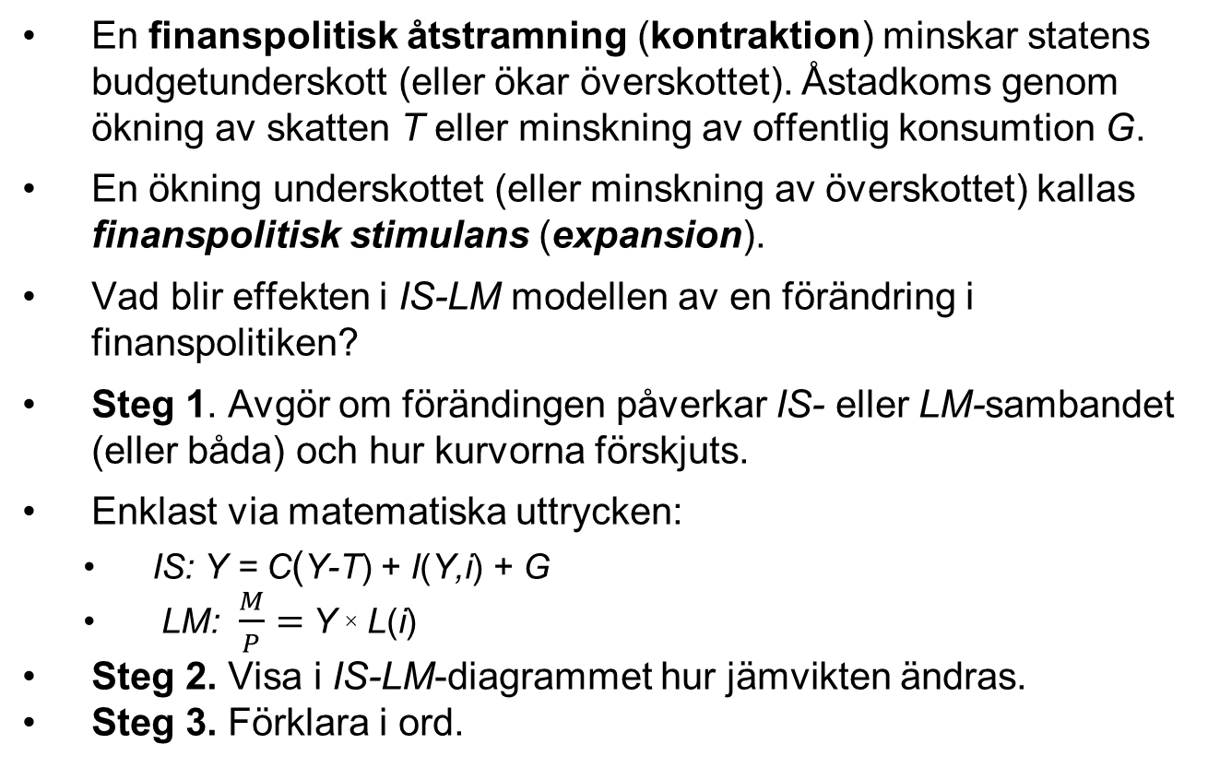
Finanspolitik
En finanspolitisk åtstramning (kontraktion) minskar statens budgetunderskott (eller ökar överskottet). Åstadkoms genom ökning av skatten T eller minskning av offentlig konsumtion G.
En ökning underskottet (eller minskning av överskottet) kallas finanspolitisk stimulans (expansion).
Vad blir effekten i IS-LM modellen av en förändring i finanspolitiken?
Steg 1. Avgör om förändingen påverkar IS- eller LM-sambandet (eller båda) och hur kurvorna förskjuts.
Enklast via matematiska uttrycken:
  IS: Y = C(Y-T) + I(Y,i) + G
  LM: $\frac{M}{P}=$Y × L(i)
Steg 2. Visa i IS-LM-diagrammet hur jämvikten ändras.
Steg 3. Förklara i ord.

Slide 10
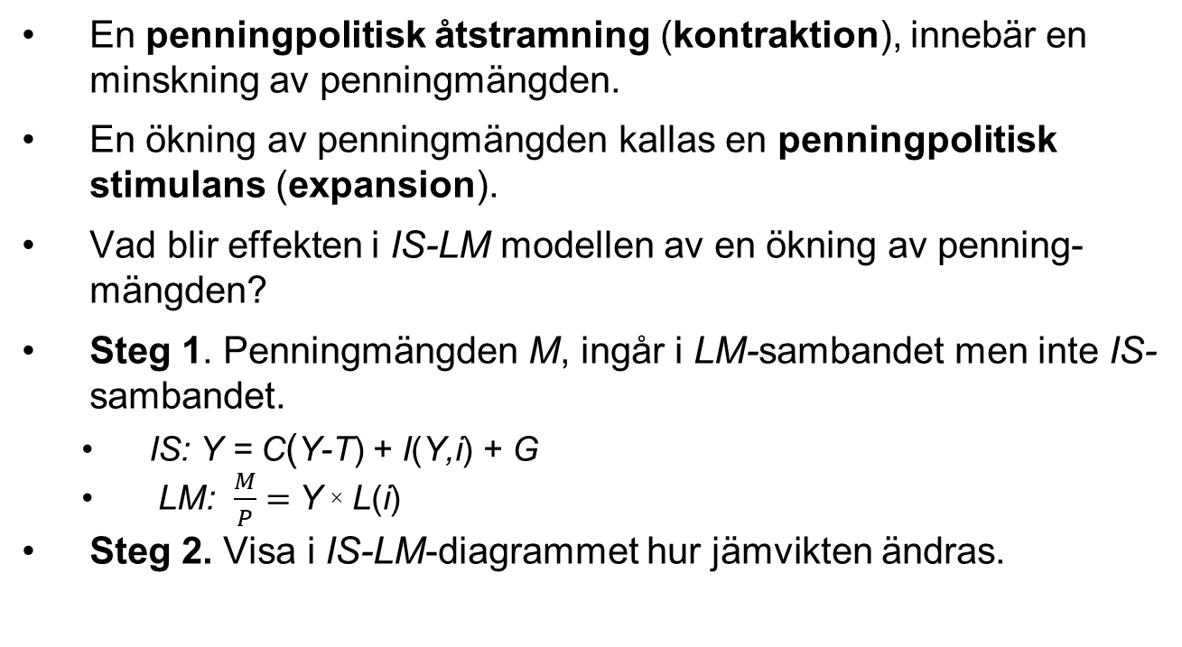
Penningpolitik
En penningpolitisk åtstramning (kontraktion), innebär en minskning av penningmängden.
En ökning av penningmängden kallas en penningpolitisk stimulans (expansion).
Vad blir effekten i IS-LM modellen av en ökning av penning-mängden?
Steg 1. Penningmängden M, ingår i LM-sambandet men inte IS-sambandet.
  IS: Y = C(Y-T) + I(Y,i) + G
  LM: $\frac{M}{P}=$Y × L(i)
Steg 2. Visa i IS-LM-diagrammet hur jämvikten ändras.

Slide 11
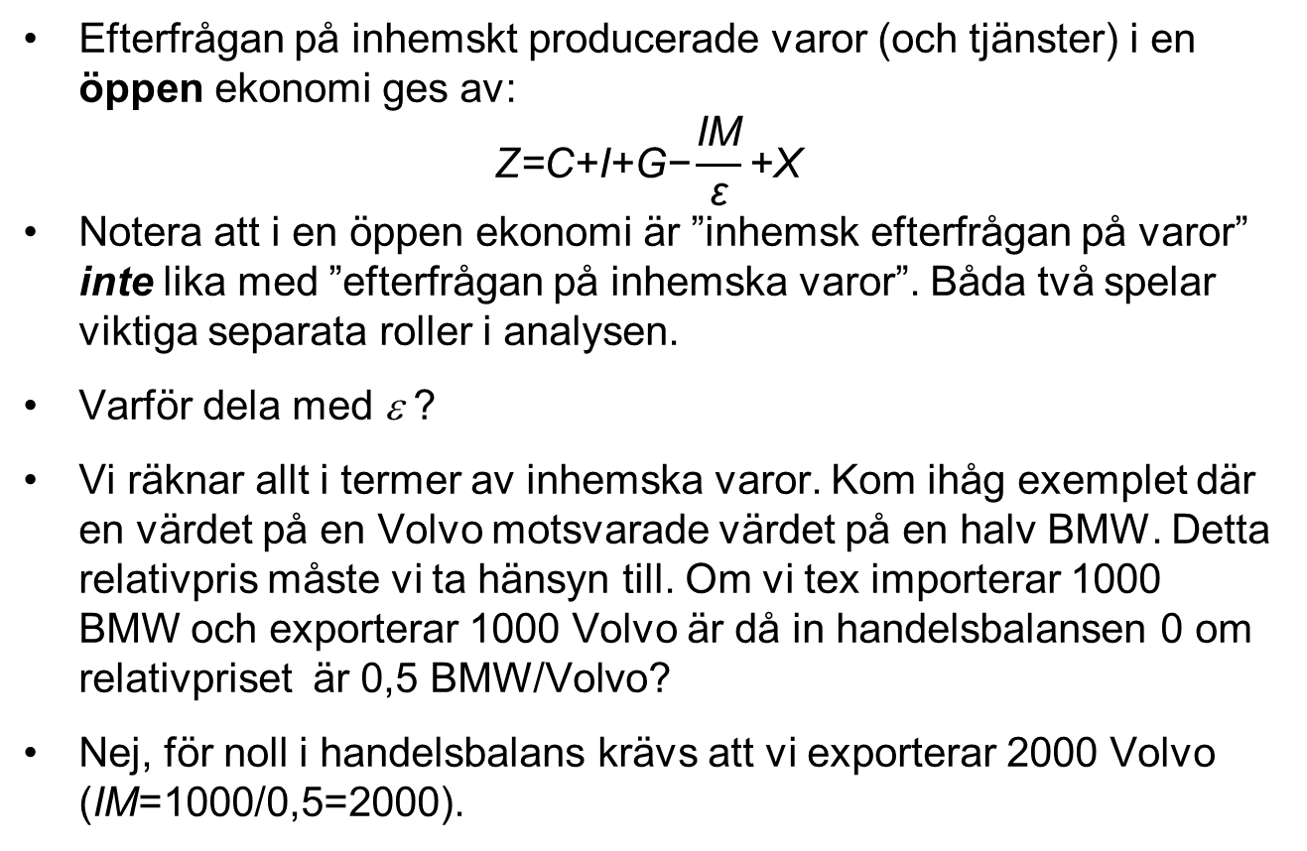
Varumarknadsjämvikt (IS-sambandet) i en öppen ekonomi
Efterfrågan på inhemskt producerade varor (och tjänster) i en öppen ekonomi ges av:
$$\text{Z}\text{=}\text{C}\text{+}\text{I}\text{+}\text{G}\text{−}\frac{\text{IM}}{\text{ε}}\text{+}\text{X}$$
Notera att i en öppen ekonomi är ”inhemsk efterfrågan på varor” inte lika med ”efterfrågan på inhemska varor”. Båda två spelar viktiga separata roller i analysen.
Varför dela med ε ?
Vi räknar allt i termer av inhemska varor. Kom ihåg exemplet där en värdet på en Volvo motsvarade värdet på en halv BMW. Detta relativpris måste vi ta hänsyn till. Om vi tex importerar 1000 BMW och exporterar 1000 Volvo är då in handelsbalansen 0 om relativpriset är 0,5 BMW/Volvo?
Nej, för noll i handelsbalans krävs att vi exporterar 2000 Volvo (IM=1000/0,5=2000).

Slide 12
Jämvikt på varumarknaden och nettoexport
Jämvikt på varumarknaden uppstår när efterfrågan på inhemska varor (högerledet i ekvationen t.h.) är lika med produktionen Y, dvs där ZZ skär 45 graders linjen.
Handelsbalansen är noll där ZZ skär DD (Y_{TB}). Behöver inte vara fallet i jämvikt.
Ju större jämviktsproduk-tionen är desto mindre blir handelsbalansen (nettoexporten, NX)
I exemplet är handels-balansen positiv – jämviktsproduktionen är lägre än den som ger NX=0.
Inhemsk efterfrågan
DD: C+I+G
ZZ: C+I+G+NX
Efterfr./Prod., Y
Efterfrågan på inhemska varor
45º
Nettoexport, NX
0
NX
Y
Y_{TB}
Y

Slide 13
Minskad Nettoexport
45-graders diagrammet
Anta att exporten faller. Vad kan orsaka detta?
X = X(Y*,ε)
Nettoexporten faller. NX ingår i ZZ men inte DD. Lägre NX förskjuter ZZ men inte DD nedåt.
Händer något med Y_{TB}?
Ja, DD och ZZ korsar nu varandra vid ett lägre Y.
Y faller (jämvikt där nya ZZ’ skär 45°linjen), men Y_{TB} faller mer.
Om Y=Y_{TB} i utgångsläget, blir Y’>Y’_{TB} efter exportfallet.
Slutsats: Lägre export leder till lägre produktion och att handelsbalansen (NX) försämras.
ZZ
ZZ’
Efterfr./Prod., Y
ZZ – Efterfrågan på inhemska varor C+I+G+NX
DD – Inhemsk efter-frågan (C+I+G)
45º
Nettoexport, NX
0
NX
Y
Y’ _{TB}
Y’
Y_{TB}

Slide 14
IS-LM i den öppna ekonomin
Liksom tidigare innebär som för den slutna ekonomin att högre ränta ger lägre produktion – IS-kurvan lutar nedåt. Nu är det dock två orsaker; i) liksom i den slutna ekonomin leder en högre ränta till lägre investeringar och ii) högre ränta leder till högre växelkurs via räntepariteten vilket minskar nettoexporten.
Givet den reala penningmängden leder högre inkomst leder till högre efterfrågan på pengar vilket ökar räntan. LM-kurvan lutar därför som i den slutna ekonomin uppåt.
Jämvikt där LM och IS skär varandra.
Ränteparitet
LM
Ränta, i
Ränta, i
i
IS
Y
E
Produktion, Y
Växelkurs, E

Slide 15

Effekter av en expansiv finanspolitik
Vad händer om regeringen ökar G (eller minskar T)?
G ingår i IS och högre G (eller lägre T) förskjuter den åt höger eftersom efterfrågan, och därmed produktionen i jämvikt, blir större för varje räntenivå.
Slutsats: Produktionen ökar till Y’, räntan ökar till i’ och växelkursen ökar till E’ (valutan apprecierar). Både den högre räntan och den därpå följande apprecieringen motverkar uppgången i produktion som inte blir lika stor som annars. Nettoexporten faller eftersom Y och E båda ökar.
Notera att vi här antagit att centralbanken låter räntan och växelkursen gå upp – vi har flytande växelkurs. I annat fall kommer centralbanken behöva förskjuta LM-kurvan utåt.
Ränta, i
LM
Ränta, i
$$i_{t}=\frac{E_{t}}{E^{e}}×\left(1+i^{∗}\right)−1$$
i’
i
IS’
IS
Y
Y’
E
E’
Produktion, Y
Växelkurs, E

Slide 16
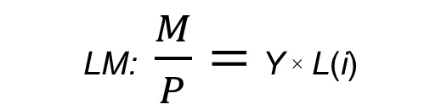
Effekt av expansiv finanspolitik med fast växelkurs
Vad händer om skatten sänks eller offentlig konsumtion höjs när växelkursen är fast?
1. Efterfrågan ökar och förskjuter IS-kurvan åt höger.
2. Centralbanken måste öka M för att inte räntan och därmed växelkursen ska stiga. LM-kurvan förskjuts nedåt.
Slutsats: Produktionen ökar från Y_{A} till Y_{C.}. Att centralbanken håller räntan och därmed växelkursen konstant förstärker effekten av den expansiva finanspolitiken.
IS: Y = C(Y-T)+I(Y,i)+G+NX
LM: $\frac{M}{P}=$Y × L(i)
LM
LM’
Ränta, i
B
i*
A
C
IS’
IS
Y_{A}
Y_{B}
Y_{C}
Produktion, Y

Slide 17
Effekter av en åtstramande penningpolitik
Vad händer om riksbanken minskar M?
En minskning av M förskjuter LM kurvan uppåt till LM’ eftersom räntan blir högre för given produktion.
Slutsats: Produktionen faller till Y’, räntan ökar till i’ och växelkursen ökar till E’ (valutan apprecierar). Den starkare växelkursen förstärker den negativa effekten på Y. Lägre Y och högre E drar åt motsatta håll på NX så den sammanlagda effekten är oklar.
LM’
Ränta, i
LM
Ränta, i
i’
i
IS
Y’
Y
E
E’
Produktion, Y
Växelkurs, E

Slide 18
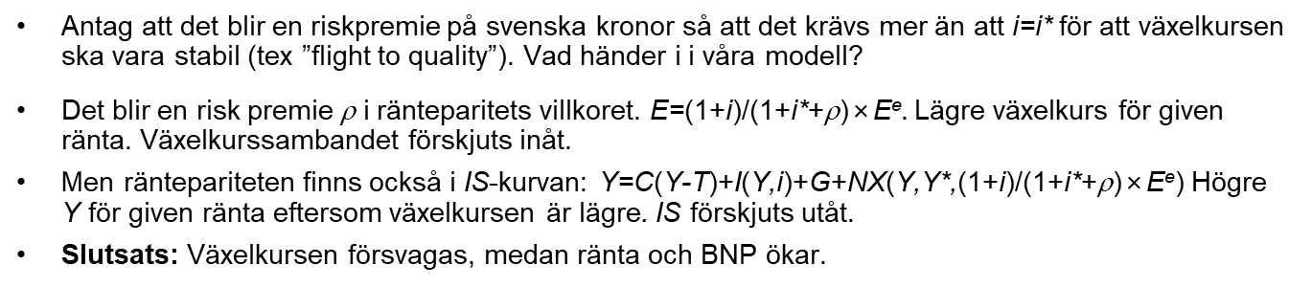
Ökad riskpremie på svenska kronor
Antag att det blir en riskpremie på svenska kronor så att det krävs mer än att i=i* för att växelkursen ska vara stabil (tex ”flight to quality”). Vad händer i i våra modell?
Det blir en risk premie ρ i ränteparitets villkoret. E=(1+i)/(1+i*+ρ)×E^{e}$.$ Lägre växelkurs för given ränta. Växelkurssambandet förskjuts inåt.
Men räntepariteten finns också i IS-kurvan: Y=C(Y-T)+I(Y,i)+G+NX(Y,Y*,(1+i)/(1+i*+ρ)×E^{e}) Högre Y för given ränta eftersom växelkursen är lägre. IS förskjuts utåt.
Slutsats: Växelkursen försvagas, medan ränta och BNP ökar.
LM
i’
i
IS
Y’
Y
E’
E

Slide 19
AS-AD modellen för sluten ekonomi
AS-AD modellen bygger vidare på IS-LM modellen men tillåter att priserna för-ändras endogent. AD-kurvan bygger på IS-LM modellen. Från denna härleder vi ett nedåtlutande (negativt) samband mellan produktion och priser. Mekanis-men är att högre priser minskar real penningmängd M/P. Detta driver upp räntan, vilket minskar efterfrågan (investeringarna) och därmed produktionen.
AD-kurvan förskjuts åt höger om penningmängden ökar (expansiv penningpolitik) och om offentlig konsumtion ökar eller skatter minskar (expansiv finanspolitik).
AS-kurvan bygger på arbetsmarknadens funktionssätt och företagens prissättning. Högre produktion minskar arbetslösheten, detta ökar lönerna, företagen svarar med att höja sina priser – vi får ett uppåtlutande (positivt) samband mellan produktion och priser.
Som vi kan se förskjuts AS-kurvan uppåt om förväntade priser går upp och om prispåslaget går upp.
När produktionen är på sin potentiella nivå är, per definition, P=P^{e}

Slide 20
AS-AD modellens dynamik
AS-AD modellens dynamik bygger helt på den tröga anpassningen av prisförvänt-ningarna (och därmed priserna). På kort, men inte på medellång sikt, kan förvän-tade priser avvika från de förväntade.
I figuren är förväntade priser i utgångs-läget P₀e.
Jämvikten är dock vid A, så lönesättarna har underskattat prisnivån som är P₀ och reallönen är därmed lägre än vad man förväntat.
Lönesättarna reviderar upp sina pris-förväntningar och sätter högre nominal-löner. Det leder till att AS-kurvan förskjuts uppåt.
AS
Prisnivå, P
A
P₀
P₀e
AD
Processen med skift uppåt fortsätter så länge Y>Y_{n.}
Slutsats: Så länge Y>Y_{n} (med andra ord u<u_{n}) så ökar priser och löner, produktionen sjunker. På lång sikt återgår produktionen till Y_{n}.
Y_{n}
Y
Produktion, Y

Slide 21
En finanspolitisk åtstramning i en sluten ekonomi
Vad händer över tid efter en minskning av budgetunderskottet genom mindre offentlig konsum-tion eller högre skatter?
Åtstramningen leder till först
till ett fall i produktionen (AD förskjuts åt vänster). Jämvikt A’
Över tid faller prisförvänt-
ningarna och AS förskjuts
nedåt tills potentiell produktion återigen uppnått. Jämvikt A’’.
I IS/LM kommer de fallande priserna att succesivt förskjuta LM-kurvan nedåt.
AS
Prisnivå, P
A
P^{e}
P
A’
AD
A’’
AD’
Y
Y_{n}
Produktion, Y

Slide 22
Minskat arbetsutbud
Anta att ökar antalet personer i arbetskraften L minskar.
L är exogen och lägre L innebär lägre arbetslöshet (u=1-Y/L) och därmed högre löner och priser för varje produktionsnivå. AS förskjuts alltså uppåt.
På kort sikt har inte prisförvänt-ningarna ändrats så P’>P^{e}.
Kom ihåg att Y_{n}=L(1-u_{n}). Lägre L sänker Y_{n} till Y’_{n}.
Eftersom P’>P^{e} reviderar löne-
sättarna upp prisförväntningarna.
Förskjutningarna uppåt av AS fortsätter tills jämvikten nått A’’, med högre priser och löner och lägre produktion.
AS’’
Prisnivå, P
AS’
A’’
AS
A’
P’
A
P=P^{e}
AD
Y’_{n}
Y’
Y_{n}
Produktion, Y

Slide 23
Härledning av AD-kurvan för en öppen ekonomi
En ökning av prisnivån leder till att M/P minskar. Förskjuter LM uppåt (som i sluten ekonomi).
P ingår också i IS eftersom högre priser leder till högre real växelkurs. Förskjuter IS åt vänster.
Det betyder att jämvikten uppstår i en punkt produktionen minskat från Y till Y’.
Vi kan avsätta detta i figuren med produktion och prisnivå.
Slutsats: AD-kurvan lutar nedåt, men mindre brant än i en sluten ekonomi eftersom högre P nu påverkar Y via två mekanismer.
AS-kurvan är densamma som tidigare.
Ränta, i
Y’
Y
P’
Prisnivå, P
P
AD
Produktion, Y

Slide 24
Effekten av en finanspolitisk expansion, fast växelkurs
Högre G förskjuter AD åt höger.
Priserna blir något högre än förväntat.
AS förskjuts uppåt när prisförvänt-ningarna revideras uppåt.
Högre priser ökar real växelkurs och nettoexporten minskar, vilket minskar efterfrågan och därmed Y.
På sikt minskar nettoexporten lika mycket som G ökat.
Finanspolitiken påverkar inte Y på medellång sikt.
Samma resultat (undanträngning) som för den slutna ekonomin men via en annan mekanism (genom minskad nettoexport eftersom real växelkurs ökat trots att den nominella är fast).
AS
Prisnivå, P
A’’
A’
P
P^{e}
A
AD’
AD
Y_{n}
Y
Produktion, Y

Slide 25
Penningpolitisk neutralitet på medellång sikt
Med fast växelkurs är penningpolitiken inriktad på att hålla växelkursen konstant. Kräver i=i*.
Under flytande kurs är penningpolitiken som för en sluten ekonomi neutral på medellång sikt – endast nominella variabler påverkas. Pris och nu också nominell växelkurs, till skillnad mot fallet med fast växelkurs.
På medellång sikt blir Y=Y_{n} vilket innebär att
På medellång sikt påverkar penningpolitiken prisnivån (proportionellt lika mycket som penningmängden). Neutralitet uppstår genom att växelkursen deprecierar (apprecierar) lika mycket som penningmängden och därmed prisnivån ökat (minskat).
Därmed är real växelkurs oförändrad.
Efter en penningpolitisk expansion (ökning av penningmängden) faller därmed den förväntade framtida växelkursen. Vad händer med dagens växelkurs?
Den faller ännu mer eftersom räntan i minskar:

Slide 26
Penningpolitisk expansion med flytande växelkurs
En ökning av penningmängden förskjuter AD åt höger av två skäl:
  räntan minskar vilket ökar investeringarna och
  växelkursen faller (både pga lägre förväntad framtida växelkurs och den lägre räntan.
Eftersom Y>Y_{n} blir priserna högre än förväntat i jämvikten vid B. Lönesättarna reviderar upp sina prisförväntningar och AS-kurvan förskjuts succesivt uppåt.
På medellång sikt uppnås en ny jämvikt vid C där endast priserna är högre och växelkursen lika mycket lägre – real växelkurs har återgått till samma nivå som innan ökningen av penningmängden.
Prisnivå, P
AS
C
B
A
AD’
AD
Y_{n}
Y
Produktion, Y

Slide 27
Finanspolitiska effekter på medellång sikt vid flytande växelkurs
På medellång sikt påverkar inte finanspolitiken produktionen, Y=Y_{n} vilket innebär att
Förändringar i G eller C (via ändrad T) måste därmed ha motverkats (undanträngning) som under fast växelkurs.
På medelång sikt är växelkursen stabil, vilket kräver i=i*. Därmed påverkas inte investeringarna av finanspolitiken på medellång sikt. Eftersom vi antar att centralbanken inte reagerar med ändrad M innebär konstant ränta att P måste vara oförändrad.
Som vid fast växelkurs sker undanträngningen genom att den reala växel-kursen förändras, men nu genom att nominell växelkurs ändras.
En finanspolitisk stimulans (åtstramning) leder på medellång sikt till att den reala växelkursen stärks (försvagas) så mycket att nettoexporten faller (ökar) lika mycket som C eller G ökat (minskat) pga finanspolitiken. Detta sker genom att nominell växelkurs ändras.

Slide 28
Dynamiska effekter av finanspolitik med flytande växelkurs
På medellång sikt förändras nominell växelkursen så att finanspolitiken inte påverkar produktionen (undanträngning) – förväntad nominell växelkurs stärks (försvagas) efter en stimulans (åtstramning). Vad händer på kort sikt?
Nominell växelkurs ökar lika mycket på kort som på lång sikt. Därmed blir finanspolitiken helt verkningslös på Y. Real växelkurs förändras omedelbart och motverkar helt finanspolitiken via undanträngning av nettoexport!
Förklaring: Både under fast och flytande växelkurs måste real växelkurs förändras lika mycket efter en finanspolitisk åtgärd. Med fast växelkurs sker detta genom att prisnivån P förändras. Med flytande sker det genom att nominell växelkurs förändras.
Men det är en viktig skillnad! Prisförändringar tar tid medan nominell växelkurs kan förändringas omedelbart.
Notera att vi antagit att centralbanken inte alls reagerar med förändringar i penningmängden under flytande växelkurs. Om centralbanken istället ökar penningmängden lite men inte så mycket att räntan förblir konstant kommer finanspolitiken att ha en viss effekt men inte lika stor som under fast kurs.

Slide 29
Lång sikt
Solow-modellen
Tidigare har vi antagit att kapitalstocken och teknologin är given och konstant.
Solow-modellen ger oss möjlighet att studera också förändringar i dessa variabler.
De två centrala kurvorna är
  investeringsbehovet (vad som behövs för konstant kapitalstock per sysselsatt) och
  Investeringskurvan (en konstant andel s av produktionen).
Båda är funktioner av kapitalstocken per arbetare K/N. Den första kurvan är en rät linje, eftersom vi antar att kapitalförslitningen är proportionell mot mängden kapital. Den andra kurvan är konkav, eftersom vi antar avtagande marginalavkastning för kapitalet.
Ekonomin rör sig automatiskt mot ett läge där investeringsbehovet är lika med investeringarna så att K och Y är konstanta – ett stationärt läge.

Slide 30
Stationärt läge
Om k är lika med k* är s×f(k) = δ × k
y=Y/N
Slutsatser:
Om k=k* är kapital-stocken och därmed produktionen konstant – ett stationärt läge.
Om k avviker från k* rör sig k mot k* och y mot y*
y*
Tillskott pga investeringar vid tidpunkt 0
Förlust pga kapitalförslitning vid tidpunkt 0
k=K/N
k*
Kapital (per sysselsatt)

Slide 31
Ökning av sparandet
Vad händer om spar-kvoten ökar från s_{b} till s_{a} ?
Antag att ekonomin är i stationärt läge för sparkvoten s_{b}.
När sparkvoten ökar förskjuts investerings-kurvan s×f(k) uppåt (roterar motsols).
Ekonomin rör sig mot ett nytt stationärt läge med högre kapitalstock och högre produktion.
y=Y/N
k=K/N
k_{b}*
k_{a}*
Kapital (per sysselsatt)

Slide 32
Balanserad tillväxt
I förra kapitlet såg vi att utan teknisk tillväxt och befolkningstillväxt nås ett stationärt läge där Y och K är konstanta.
Om A och N växer kan tillväxten fortsätta. Kalla tillväxttakten i A och N för g_{A} och g_{N .}
Nu omformulerar vi modellen och uttrycker kapital och produktion per effektivitetsenhet, dvs delar med A×N.
Då visar det sig att det finns en balanspunkt där k ≡ K/(A×N) och
y ≡ Y/(A×N) är konstanta. Det betyder att K och Y växer lika snabbt som A×N , dvs med summan av tillväxttakterna i A och N (g_{A}+g_{N}). Denna balanspunkt kallas balanserad tillväxt.
Tillväxttakten i BNP/capita är då lika med den teknologiska tillväxttakten.
För att beskriva Solowmodellen med en figur måste vi generalisera investeringsbehovskurvan. Hur mycket måste investeras för att K ska växa i takt med A×N?
  För det första liksom tidigare δ×k för att ersätta deprecieringarna.
  För det andra, nu också (g_{A}+g_{N})×k för att K ska kunna växa i jämna steg med A×N.

Slide 33
Solowmodellen med tillväxt
När är produktion och kapital per arbetskrafts-enhet konstanta?
Investeringar
deprecieringar
Både s×f(k) och (δ+g_{A}+g_{N}) × k är ökande funktioner av k.
Investeringsbehovet (δ+g_{A}+g_{N}) × k är linjärt i k.
När investeringar = investe-ringsbehov är k konstant på nivån k*.
K växer då med samma takt som A × N, dvs med g_{A}+g_{N}.
Ekonomin tenderar att av sig själv röra sig emot denna balanspunkt – balanserad tillväxt.
Investeringar
Investeringsbehov
k=K/(A × N)
k*
Kapital (per effektivitetsenhet arbetskraft)

Slide 34
Högre befolkningstillväxt
Antag att befolkningstillväxten ökar från g_{N} till g’_{N} > g_{N}.
Högre g_{N} förskjuter investe-ringsbehovet uppåt (roterar moturs)
Det nya högre investerings-behovet är större än investe-ringarna.
Det betyder att K växer långsammare än A×N, dvs k faller. Samma med y.
Till slut är investeringarna lika med investerings-behovet.
Då är k och y återigen konstanta så K och Y växer med summan g’_{A}+g_{N}
Investeringar
Investeringsbehov
k
k_{b}*
k_{a}*
Kapital (per effektivitetsenhet arbetskraft)

Slide 35
Övrigt viktigt
Phillips-kurvan, både den ”gamla” och den förväntningsutvidgade. Den första är en relation mellan arbetslöshet och förändringar i priser. Den andra mellan arbetslöshet och förändringar i inflationen. Skillnaderna är hur man antar att lönesättarna bildar sina prisförväntningar.
Begrepp som endogen/exogen, multiplikator, real penningmängd, repa, kontraktiv/expansiv penning respektive finanspolitik, effektiv arbetskraftsenhet, PPP, konvergens, gyllene regelns sparkvot, fördelningssystem för pensioner, balanserad tillväxt, monetär neutralitet, NAIRU, potentiell produktion och jämviktsarbetslöshet real växelkurs, depreciering/appreciering och öppen ränteparitet är ”måsten” att kunna.

Slide 36
Tips
Se till att ni kan beskriva i ord och förstå vad som ligger bakom kurvorna i de olika modellerna vi använder. Kom ihåg mellan vilka variabler sambanden gäller, dvs vad som ska stå på axlarna i diagrammen.
Försök lär er att använda de matematiska uttrycken för kurvorna. Det hjälper er att se om de förskjuts eller inte när en variabel ändras.
Se till att ni kan använda modellerna till att göra de experiment boken och jag gått igenom, och också deras motsats!
Om man förstår vad som händer över tiden i tex en AS-AD modell eller Solow ska man kunna visa det i diagram med tid på x-axeln också.
Gästföreläsningarna är tentarelevanta.
Kolla att ni känner till betydelsen av ”nyckelbegrepp” i slutet av varje kapitel.
Gör gamla tentor och online frågor.

